Slide 1
第二讲：线性分类器
苏松志
ssz@xmu.edu.cn

Slide 2
主要内容
第一讲：机器学习基础
第二讲：线性分类器：感知机+SVM+LR
第三讲：集成学习：决策树+随机森林+AdaBoost
第四讲：产生式模型：NaiveBayes, HMM
第五讲：贝叶斯学习, EM
第六讲：概率图模型
第七讲：深度学习
第八讲：动态系统

Slide 3
第一讲回顾
经验风险最小化 vs. 结构风险最小化

Slide 4
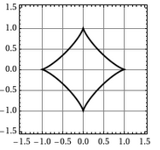
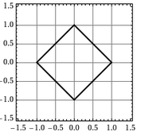
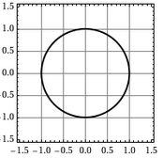
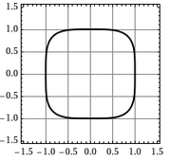
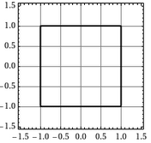
第一讲回顾
经验风险最小化 vs. 结构风险最小化

Slide 5
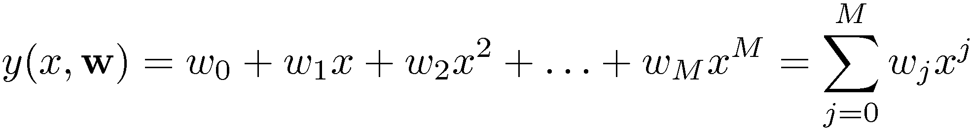
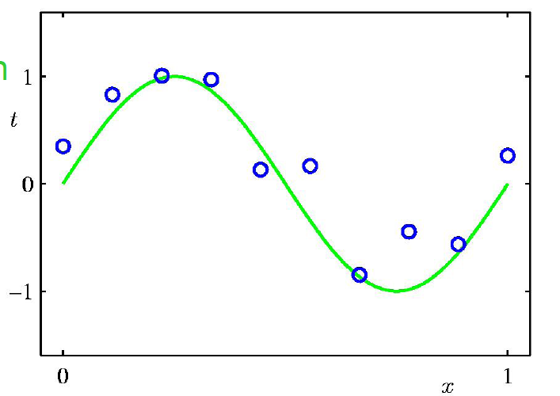
第一讲回顾
举例：曲线拟合
模型
策略
算法
数据集

Slide 6
第一讲回顾
举例：曲线拟合
模型
策略
算法
数据集

Slide 7
第一讲回顾

Slide 8
主要内容
第一讲：机器学习基础
第二讲：线性分类器：感知机+SVM+LR
第三讲：集成学习：决策树+随机森林+AdaBoost
第四讲：产生式模型：NaiveBayes, HMM
第五讲：贝叶斯学习, EM
第六讲：概率图模型
第七讲：深度学习
第八讲：动态系统

Slide 9
第二讲 线性分类器
1. 感知机
2. 支持向量机
3. 逻辑斯蒂回归分类器
1.1 模型与策略
1.2 两种算法实现
1.3 对偶形式
2.1 间隔最大化
2.2 序列最小优化算法
2.3 SVM的损失函数解释
2.4 核函数

Slide 10
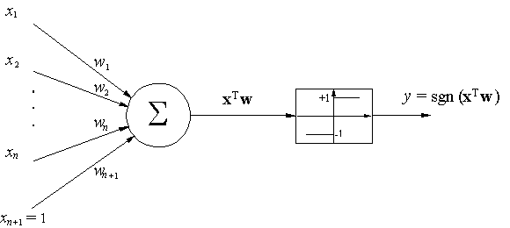
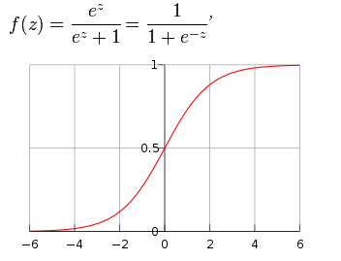
1. 感知机
1.1 模型与策略
模型
Notes:
这张图太丑了，有空换一换

Slide 11
作业 | 90
课程设计 | 85
期末考 | 72
0.4
pass
82
0.2
>70?
0.4
failed

Slide 12
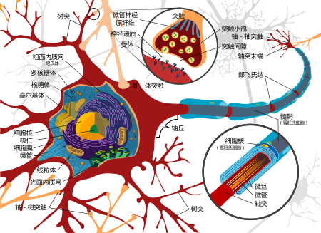
1. 感知机
人脑大约由10¹¹ -- 10¹²个神经元组成，其中每个神经元大约有3＊10⁴个突触。小脑中的每个神经元大约有10⁵个突触，并且每个突触都可以与别的神经元的一个树突相连。
Notes:
Dendrite[ˈdɛnˌdraɪt]，树突
axon [ˈækˌsɑn], 轴突
neuron

Slide 13
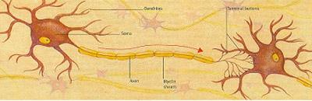
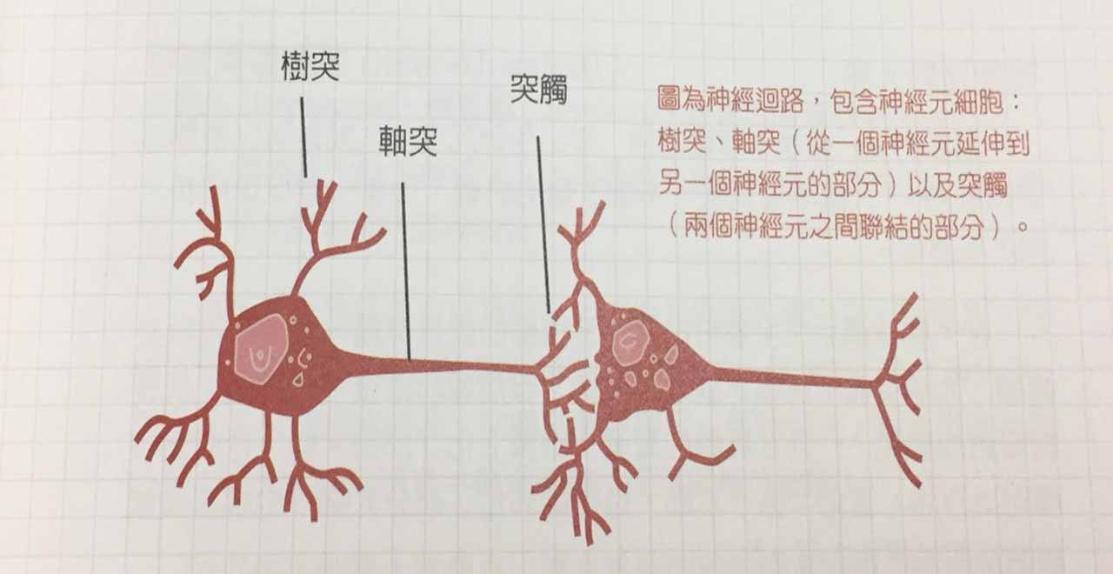
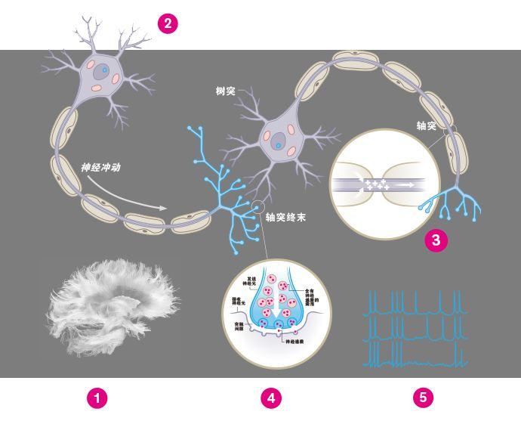
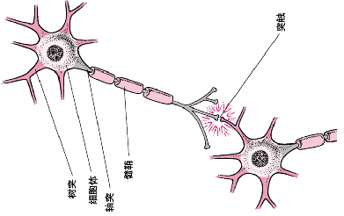
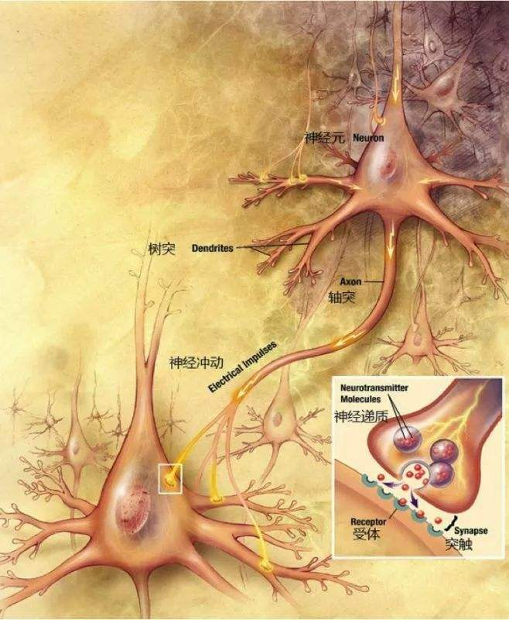

Slide 14
1. 感知机
1.1 模型与策略
策略

Slide 15
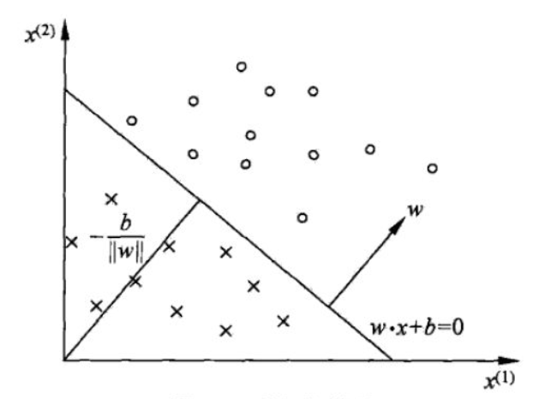
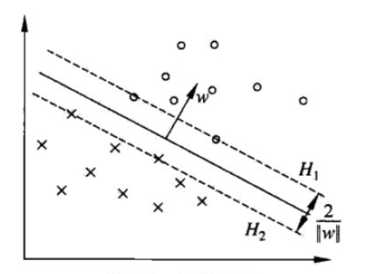
1. 感知机
1.1 模型与策略
感知机
SVM

Slide 16
1. 感知机
1.2 算法实现
Perceptron Learning Algorithm (PLA)
Gradient Descent,
Duck Feeding, Batch Leaning
Stochastic Gradient Descent,
Online Learning

Slide 17
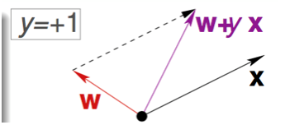
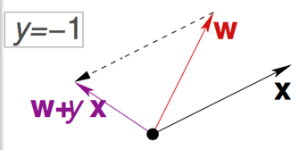
1. 感知机
1.2 算法实现
Perceptron Learning Algorithm (PLA)
Notes:
分错的点直观的几何解释：
正样本与w的夹角是钝角；
负样本与w的夹角是锐角；

Slide 18




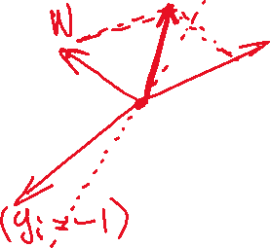

Slide 19


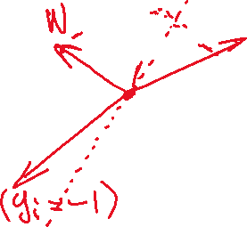

Slide 20
1. 感知机
1.2 算法实现
输入：训练数据D={(x₁, y₁), (x₂, y₂), …, (x_{N}, y_{N})}； 学习率η 输出：w, b，即感知机模型
Step-1: w, b权值初始化; Step-2：选取训练数据(x_{i}, y_{i}) ； Step-3: 如果y_{i}(wx_{i}+b)≤0，则； w←w+ηy_{i}x_{i} b←b+ηy_{i} Step-4: 转至Step-2，直至训练数据集中没有误分类点。
Notes:
如何取初始值呢？
大家试试：正样本均值-负样本均值 的 垂直平分线
或者： 部分正样本均值 – 部分負樣本均值 的垂直平分綫

Slide 21
助教卢伟制作

Slide 22
1. 感知机
1.2 算法实现
PLA算法实例分析

Slide 23
1. 感知机
1.2 算法实现
PLA算法实例分析

Slide 24
1. 感知机
算法分析
算法的迭代次数k < n?
w是唯一的吗？
对初始值是否敏感？
与训练样本的顺序是否有关？
对的样本是否会又错了？

Slide 25
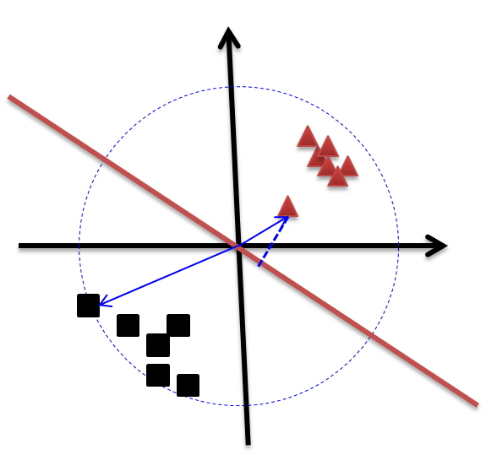
1. 感知机
收敛性分析
思考：如何使k小？？
Notes:
http://blog.csdn.net/mqdwen/article/details/41827253

Slide 26
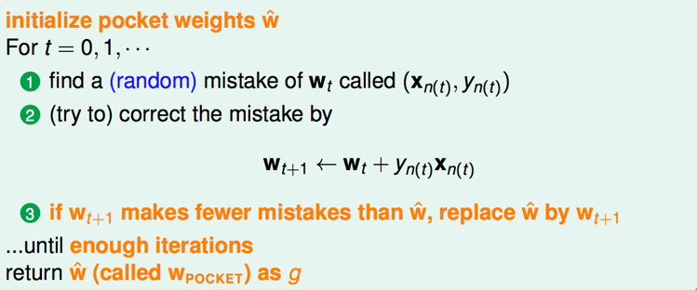
1. 感知机
1.2 算法实现：Pocket算法

Slide 27
1. 感知机
1.3 对偶形式

Slide 28
1. 感知机
1.2 感知机的对偶形式

Slide 29
1. 感知机
其他
x₂
x₂
1
1
0
1
x₁
1
x₁
1
x₁
x₁
x₁
1
1
y
y
-1
y
-2
-1
x
0
1
1
x₂
x₂
AND
OR
NOT

Slide 30
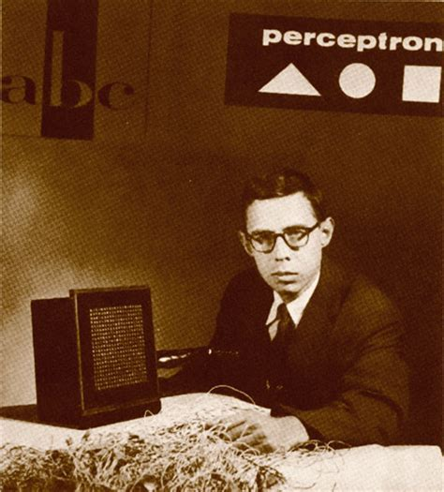
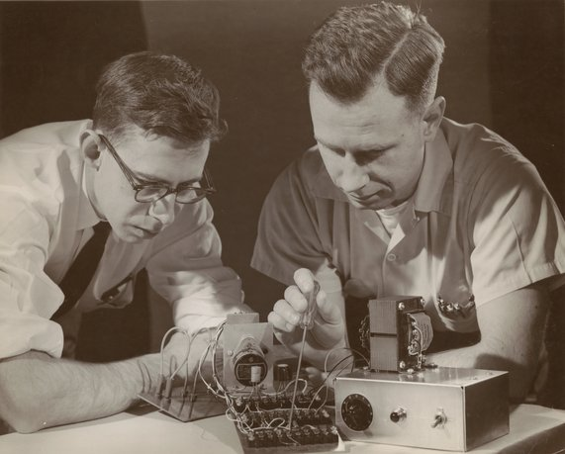
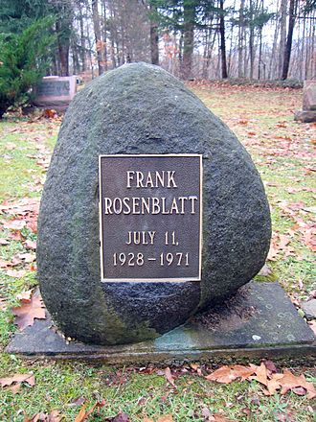
1. 感知机
1969, Perceptrons: An Introduction to Computational Geometry
"Most of this writing ... is without scientific value..."

Slide 31
1. 感知机
其他
XOR问题
x₂
1
1
x₁

Slide 32
1. 感知机
多层感知机
x₂
x₁
1
-0.5
1
1
1
-1.5
-1
x₂
1.5
1
-1
1
x₁

Slide 33
1. 感知机
1.4 多层感知机
x₂
x₁
1
-0.5
1
1
1
-1.5
-1
x₂
1.5
1
-1
1
x₁

Slide 34
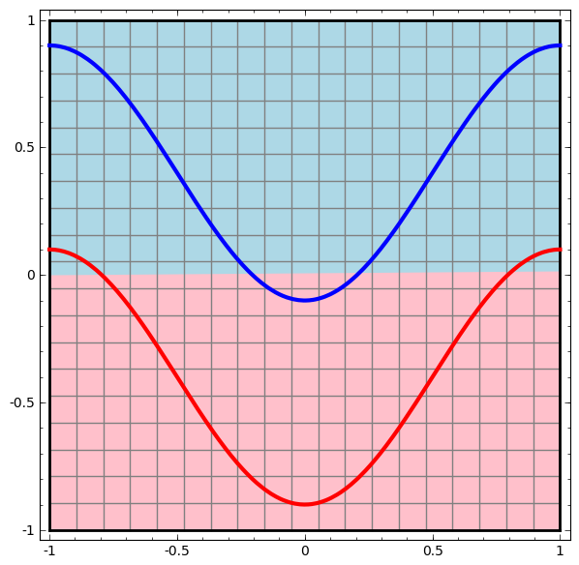
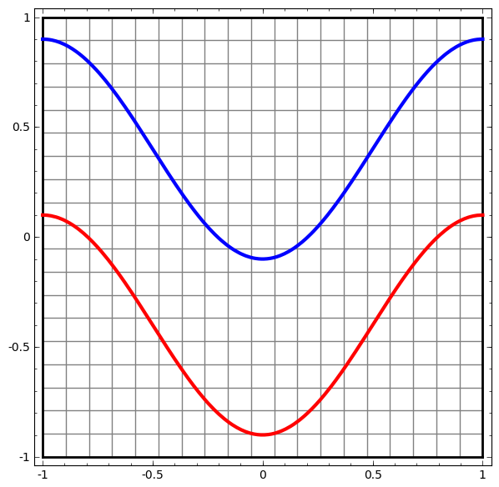
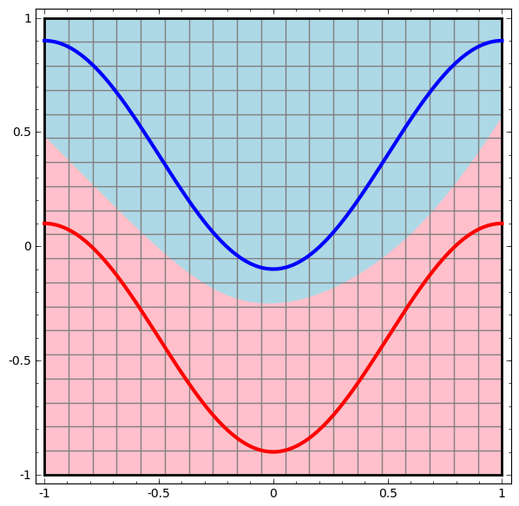
1. 感知机
多层感知机
x₁
y
x₂
x₁
y
x₂

Slide 35
2.支持向量机
2.1 硬间隔最大化
2.2 软间隔最大化
2.3 序列最小优化算法
2.4 SVM的损失函数解释
2.5 核函数

Slide 36
2.支持向量机
2.1 硬间隔最大化
○
○
○
○
○
○
○
○
○
○
○
○
○
○
○
○
○
○
○
○
○
○
○
○
○
○
○
○
○
○
○
○
○
○
○
○
×
○
○
×
○
○
×
○
○
×
×
×
×
×
×
×
×
×
×
×
×
×
×
×
×
×
×
×
×
×
×
×
×
×
×
×
×
×
×
×
×
×
×
×
×
×
×
×
×
×
×
×
×
√

Slide 37
2.支持向量机
2.1 硬间隔最大化
○

Slide 38
2.支持向量机
2.1 硬间隔最大化：间隔最大化原理

Slide 39
2.支持向量机
2.1 硬间隔最大化：间隔最大化原理

Slide 40
2.支持向量机
2.1 硬间隔最大化：间隔最大化原理

Slide 41
2.支持向量机
2.1 硬间隔最大化:
拉格朗日对偶性
原始问题
对偶问题
原始问题和对偶问题的关系

Slide 42
2.支持向量机
2.1 硬间隔最大化
拉格朗日对偶性
原始问题
拉格朗日函数

Slide 43
2.支持向量机
2.1 硬间隔最大化
拉格朗日对偶性
B. 对偶问题问题
C.原始 vs.对偶

Slide 44
2.支持向量机
2.1 硬间隔最大化
拉格朗日对偶性: KKT条件
Notes:
KKT条件的证明，参阅优化书籍<<?????8>>
http://www.hanlongfei.com/凸优化/2015/05/20/convexoptimization/

Slide 45
2.支持向量机
2.1 硬间隔最大化
学习的对偶算法

Slide 46
2.支持向量机
2.1 硬间隔最大化
学习的对偶算法

Slide 47
2.支持向量机
2.1 硬间隔最大化
学习的对偶算法

Slide 48
2.支持向量机
2.1 硬间隔最大化

Slide 49
2.支持向量机
2.2 软间隔最大化

Slide 50
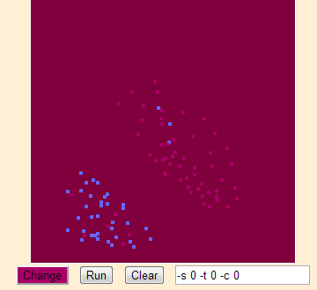
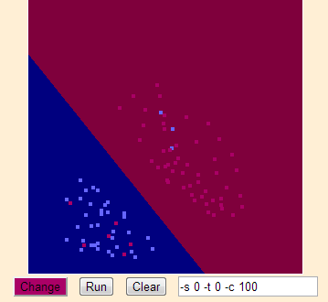
Libsvm Toy Model
http://ntucsu.csie.ntu.edu.tw/~cjlin/libsvm/?js=1#svm-toy-js

Slide 51
2.支持向量机
2.2 软间隔最大化: KKT条件

Slide 52
2.支持向量机
2.3 序列最小优化算法

Slide 53
进一步完善SMO算法

Slide 54
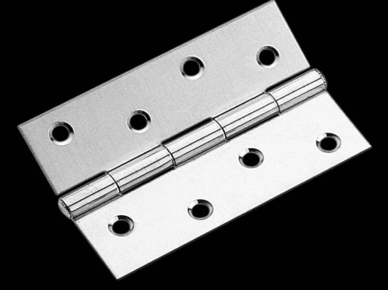
2.支持向量机
2.4 SVM的损失函数解释
三要素：模型+策略+算法
如何理解：SVM是建立在结构风险最小化的基础上 ？

Slide 55
2.支持向量机
2.5 核函数
什么是核函数？
核函数的物理含义
几种常见的核函数

Slide 56
2.支持向量机
2.5 核函数：什么是核函数？

Slide 57
2.支持向量机
SVM for XOR Problem

Slide 58
2.支持向量机
2.5 核函数：常见的核函数
Jianxin Wu, Efficient HIK SVM Learning for Image Classification , TIP, 2012

Slide 59
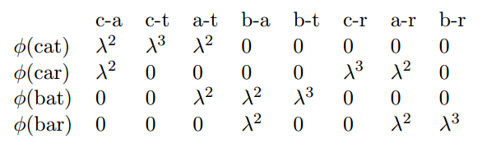
2.支持向量机
2.5 核函数：常见的核函数
字符串匹配核：根据所有公共子串计算它们的相似度
应用：对链接的主题进行分类
C. H. Teo & S. V. N. Vishwanathan, Fast and Space Efficient String Kernels using Suffix Arrays, ICML, 2006
2002_JMLR_Text classification using string kernels

Slide 60
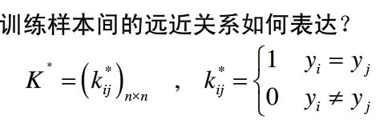
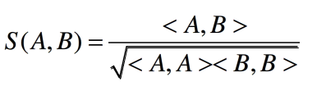
2.支持向量机
2.5 核函数：核技巧（工程）
利用核函数将非线性问题转化为线性问题的手段和方法称之为核函数方法
特征映射往往是一个低维到高维的映射过程，面临维数灾难
好的核函数能够真实反映样本间的远近关系
核函数与训练样本远近
关系的一致性评估

Slide 61
2.支持向量机
2.5 核函数
正定核的充要条件

Slide 62

2.支持向量机
SVM is a shallow model.
核方法是一种包装美化过的模板匹配
只不过是简单的两层模型，第一层是用核函数来计算输入数据和支持向量之间相似度的单元集合。第二层则是线性组合了这些相似度。
……
x₁
x₂
x₃
x_{n}
[
……
]^{T}
1
2
3
d

Slide 63
比较分析：感知机, MLP, SVM
Collobert, Ronan, and Samy Bengio. "Links between perceptrons, MLPs and SVMs." Proceedings of the twenty-first international conference on Machine learning. ACM, 2004.
Notes:
也可以阅读知乎：https://www.zhihu.com/question/51500780

Slide 64
3. 逻辑斯蒂回归分类器
×
3.1 模型
3.2 决策边界
3.3 MLE和代价函数
3.4 参数求解
3.5 多项逻辑斯蒂回归（new）
3.6 正则化逻辑斯蒂回归 (new)
Notes:
Andrew Ng的课程内容补充进来
http://blog.csdn.net/abcjennifer/article/details/7716281

Slide 65
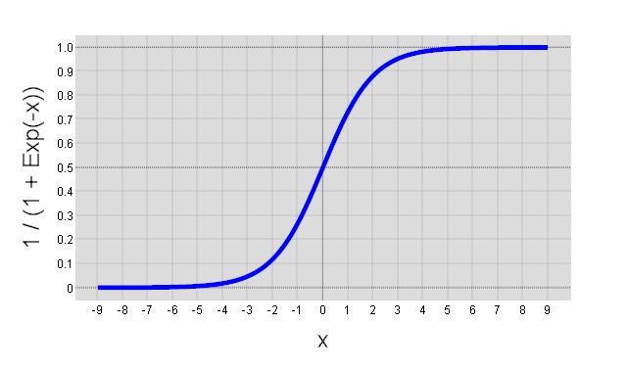
3. 逻辑斯蒂回归分类器
3.1 模型
x | 0 | 1
p(x) | 1- p | p

Slide 66
3. 逻辑斯蒂回归分类器
3.2 决策边界

Slide 67
3. 逻辑斯蒂回归分类器
3.3 MLE和代价函数

Slide 68
3. 逻辑斯蒂回归分类器
3.3 MLE和代价函数
策略

Slide 69
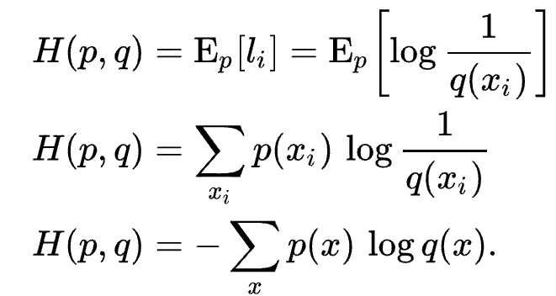
3. 逻辑斯蒂回归分类器
3.3 MLE和代价函数
Cross-Entropy
Loss Function

Slide 70
3. 逻辑斯蒂回归分类器
算法
3.4 参数求解

Slide 71
3. 逻辑斯蒂回归分类器
3.4 参数求解

Slide 72
3. 逻辑斯蒂回归分类器
3.4 参数求解

Slide 73
3. 逻辑斯蒂回归分类器
3.4 参数求解

Slide 74
3. 逻辑斯蒂回归分类器
3.4 参数求解

Slide 75
3. 逻辑斯蒂回归分类器
3.4 参数求解
Notes:
Q: Suppose you are running gradient descent to fit a logistic regression model with parameter. How to make sure the learning rate is set properly and that gradient descent is running correctly?
A: Plot NLL value as a function of the number of iterations and make sure NLL is decreasing on every iteration.

Slide 76
3. 逻辑斯蒂回归分类器
3.4 参数求解:Iterative Reweighted Least Squares (ILRS)

Slide 77
3. 逻辑斯蒂回归分类器
3.5 多项逻辑斯蒂回归: Softmax
模型
另一种形式
Notes:
http://ufldl.stanford.edu/tutorial/supervised/SoftmaxRegression/

Slide 78
3. 逻辑斯蒂回归分类器
3.5 多项逻辑斯蒂回归: Softmax
Properties of softmax regression parameterization
Minimizer of J(theta) is NOT unique.

Slide 79
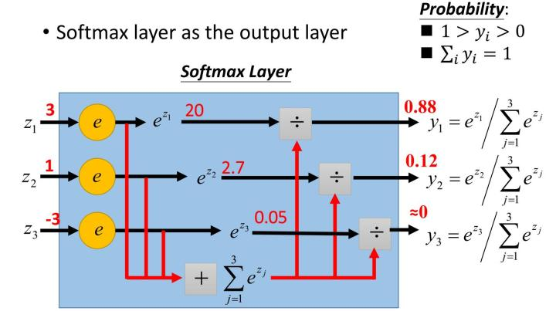
3. 逻辑斯蒂回归分类器

Slide 80
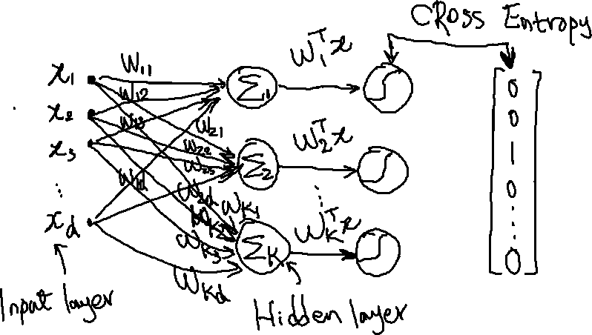
3. 逻辑斯蒂回归分类器
3.5 多项逻辑斯蒂回归: Softmax
模型的图形表示

Slide 81
3. 逻辑斯蒂回归分类器
3.5 多项逻辑斯蒂回归
损失函数
Notes:
http://ufldl.stanford.edu/tutorial/supervised/SoftmaxRegression/

Slide 82
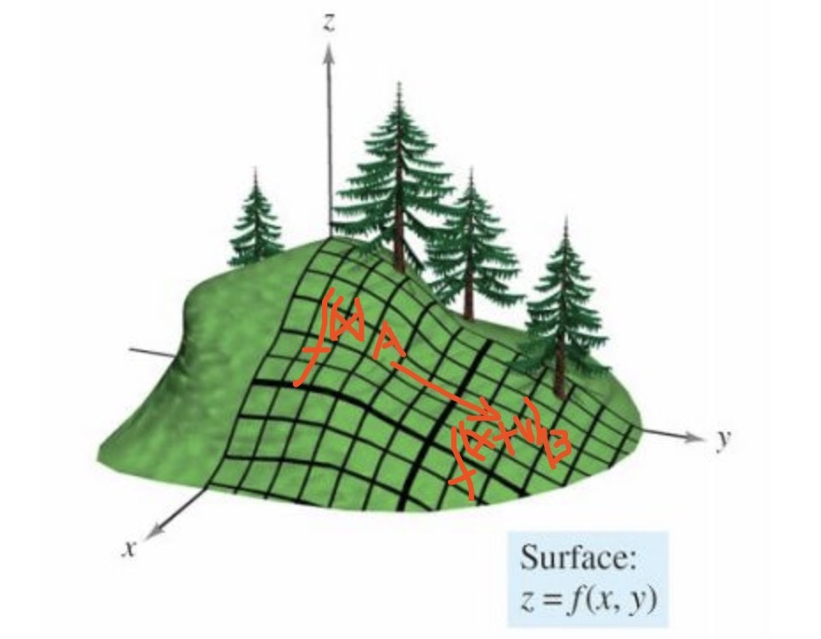
3. 逻辑斯蒂回归分类器
3.5 多项逻辑斯蒂回归
算法
Notes:
http://ufldl.stanford.edu/tutorial/supervised/SoftmaxRegression/

Slide 83
3. 逻辑斯蒂回归分类器
3.5 多项逻辑斯蒂回归
Example
10 Digits in the MNIST dataset
Assignment

Slide 84
More on Logistic Regression
Bayesian Logistic Regression
Variation Inference for Logistic Regression
ARD and Bayesian Logistic Regression

Slide 85
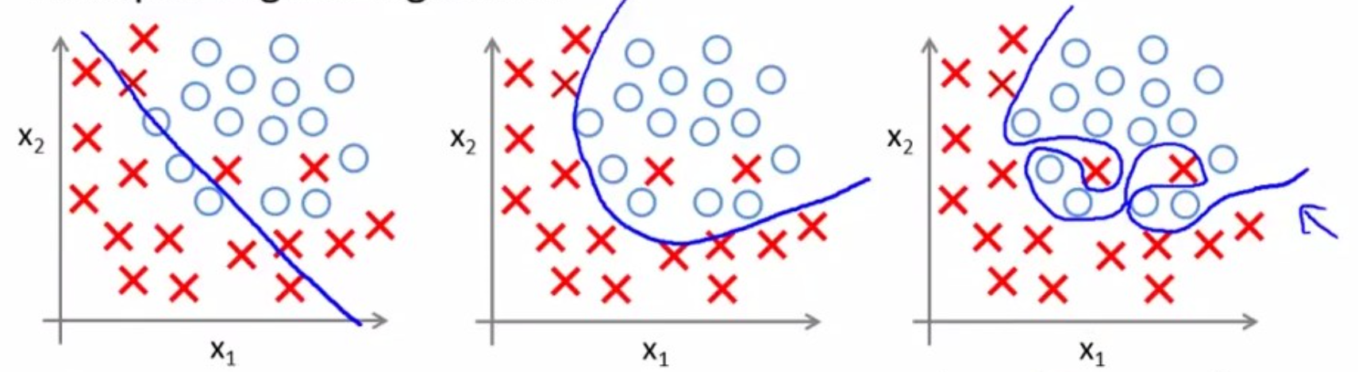
3. 逻辑斯蒂回归分类器
3.6 正则化逻辑斯蒂回归
Motivation：Overfitting
Notes:
Further reading:
2006-AAAI-Efficient L1 regularized logistic regression
Generalization bounds of SGLD for non-convex learning: two theoretical viewpoints

Slide 86
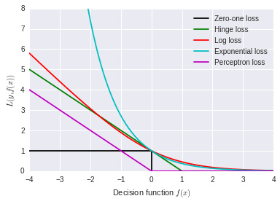
第二讲 小结
从损失函数上比较
感知机：
支持向量机：
逻辑斯蒂回归：
Notes:
Softmax是max函数的soft版本，
softmax函数是光滑函数，便于运用优化算法求解

Slide 87
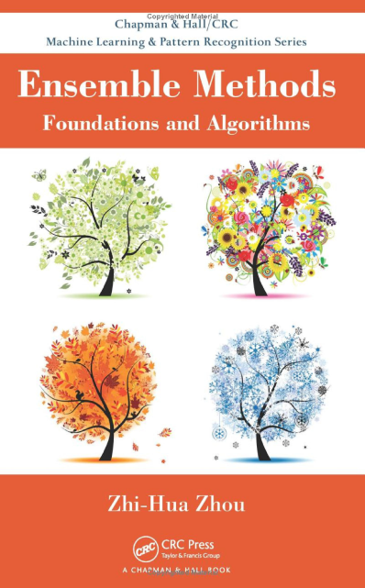
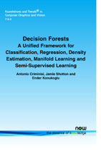
下回预告
第三讲：集成学习
决策树
随机森林
AdaBoost
预习
李航的《统计学习方法》ch5, ch8

